Slide 1

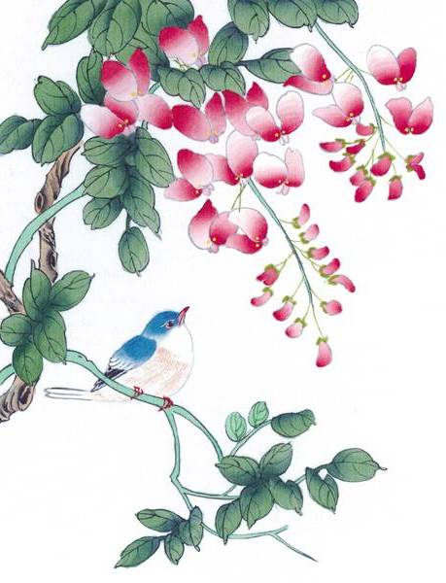
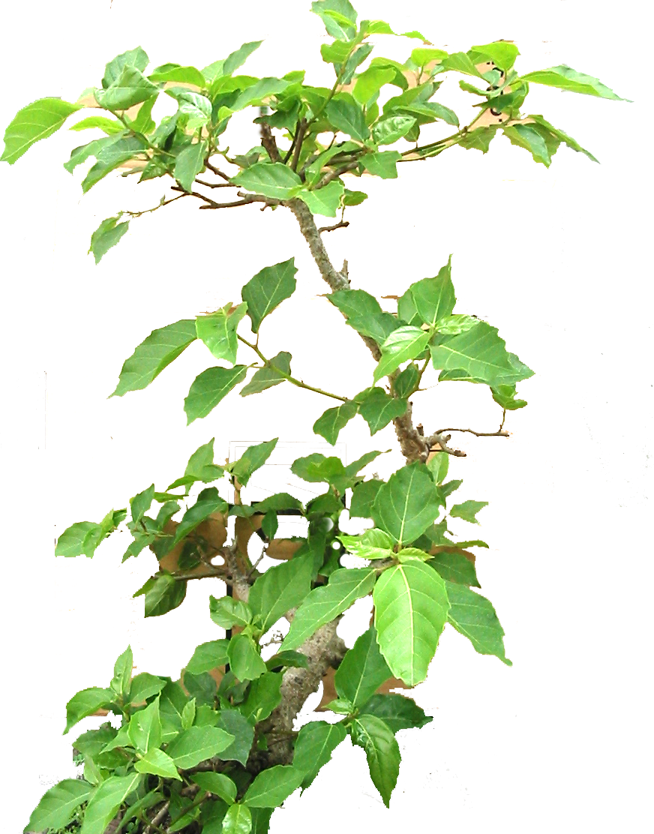



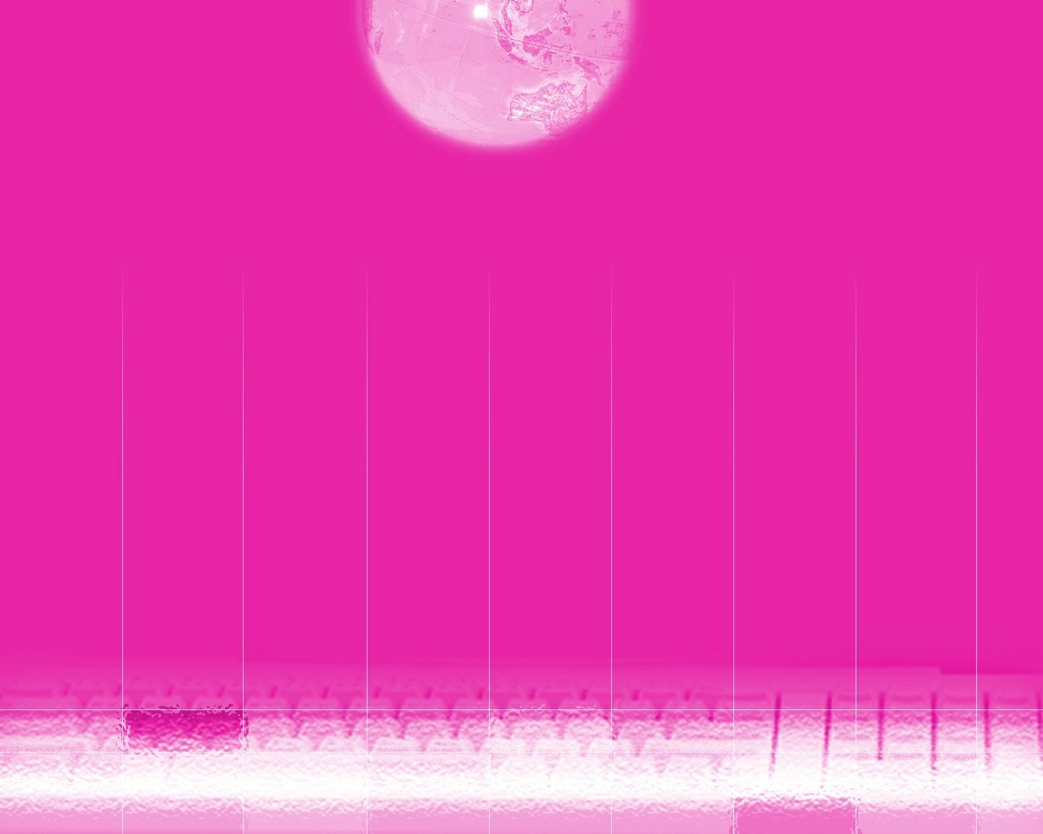
PHÒNG GIÁO DỤC VÀ ĐÀO TẠO QUẬN LONG BIÊN
Trường MN GIA THƯỢNG
LÀM QUEN VĂN HỌC
THƠ: TRÊN ĐƯỜNG
Giáo viên: Đinh Huyền Trang
Lớp: MGL A3

Slide 2
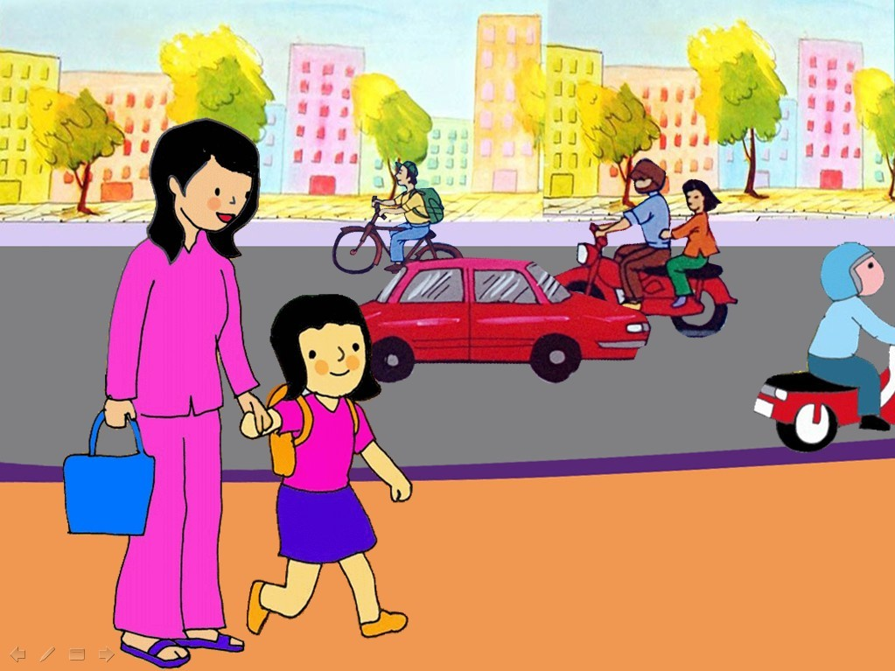
Vỉa hè là lối bé đi
Cầm tay mẹ dắt mỗi khi qua đường

Slide 3
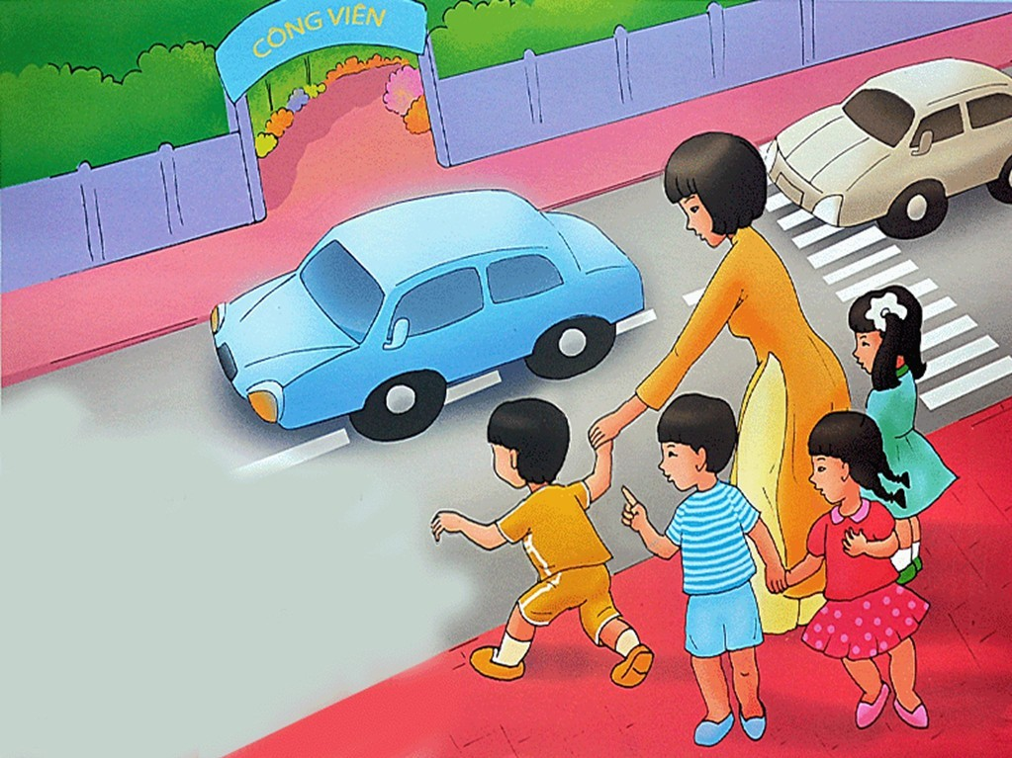
Xe đông tại nạn bất thường
Một mình chớ tự qua đường bé ơi

Slide 4
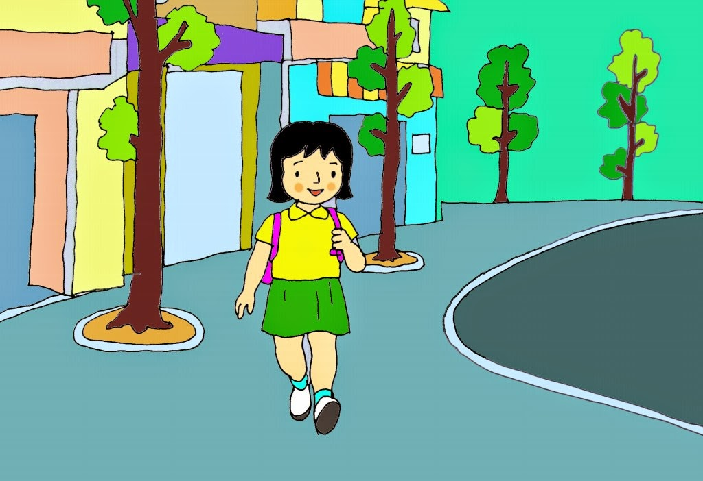
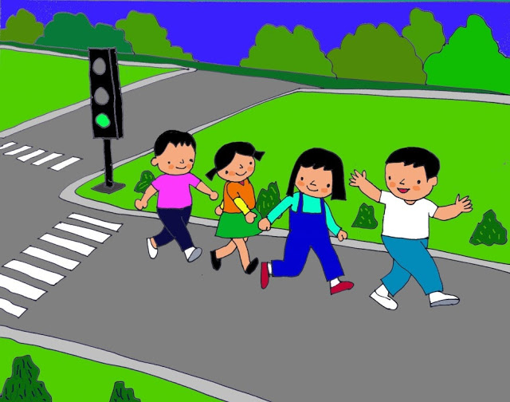
Ra đường bé nhớ bé đi
Nhớ đi bên phải chớ đi lòng đường

Slide 5
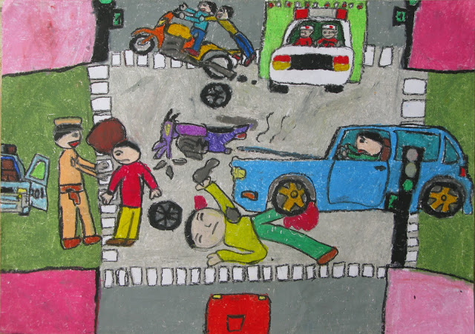
Xe cộ qua lại bất thường
Xảy ra tai nạn khôn lường bé ơi

